Slide 1




Thơ: Cây dây leo
Đối tượng: MG bé(3 tuổi)
GIÁO ÁN: CHO TRẺ LÀM QUEN
VỚI TÁC PHẨM VĂN HỌC

Slide 2

1:
Ổn định tổ chức
Cho trẻ hát Cái cây xanh xanh
- Trò chuyện về chủ đề

Slide 3
2:Giới thiệu bài
3.Hướng dẫn
A.Hoạt động 1
Lần 1: Cô đọc diễn cảm bài thơ
Lần 2: Cô đọc kết hợp hình ảnh minh hoạ

Slide 4
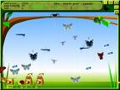
CÂY DÂY LEO

Slide 5
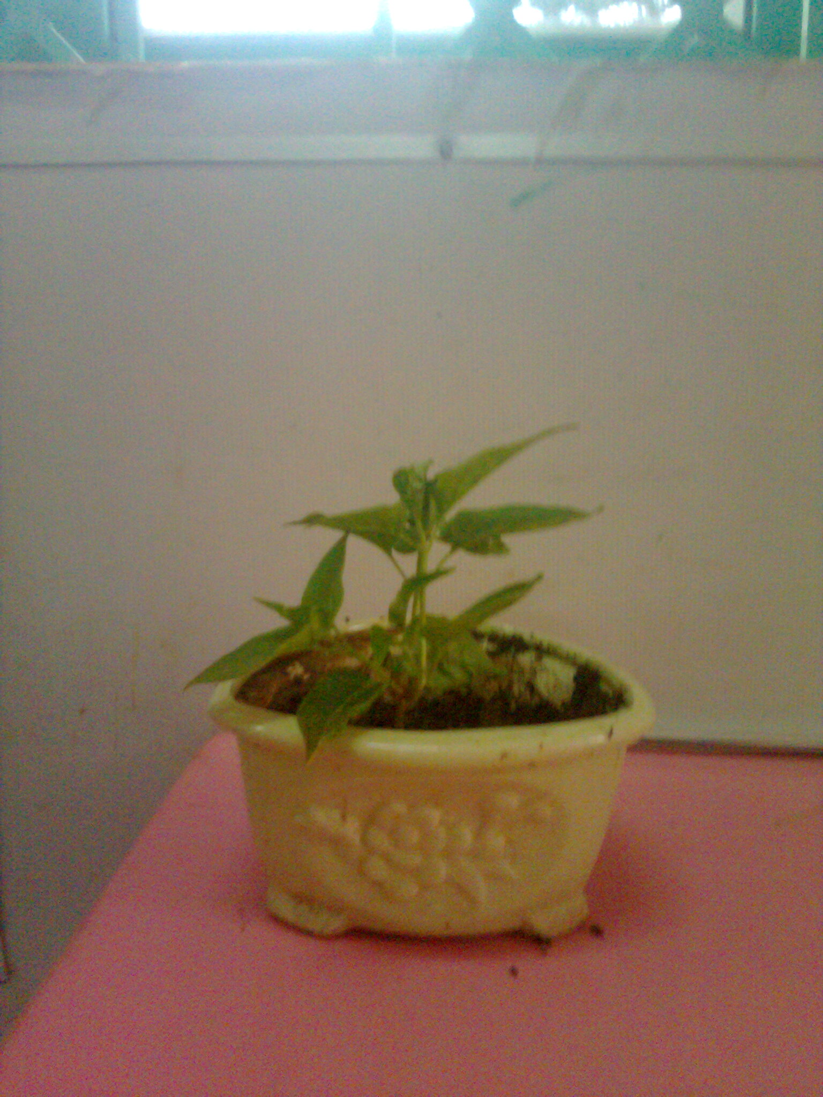
Cây dây leo
Bé tý teo
Ở trong nhà

Slide 6
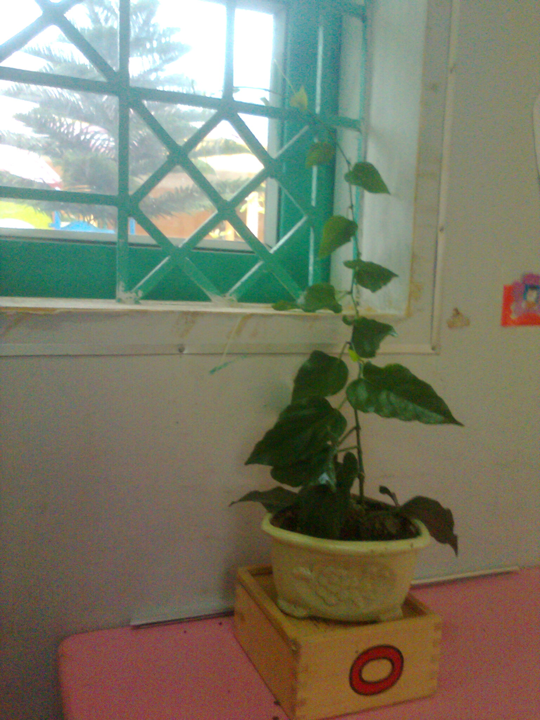
Lại bò ra
Ngoài cửa sổ

Slide 7
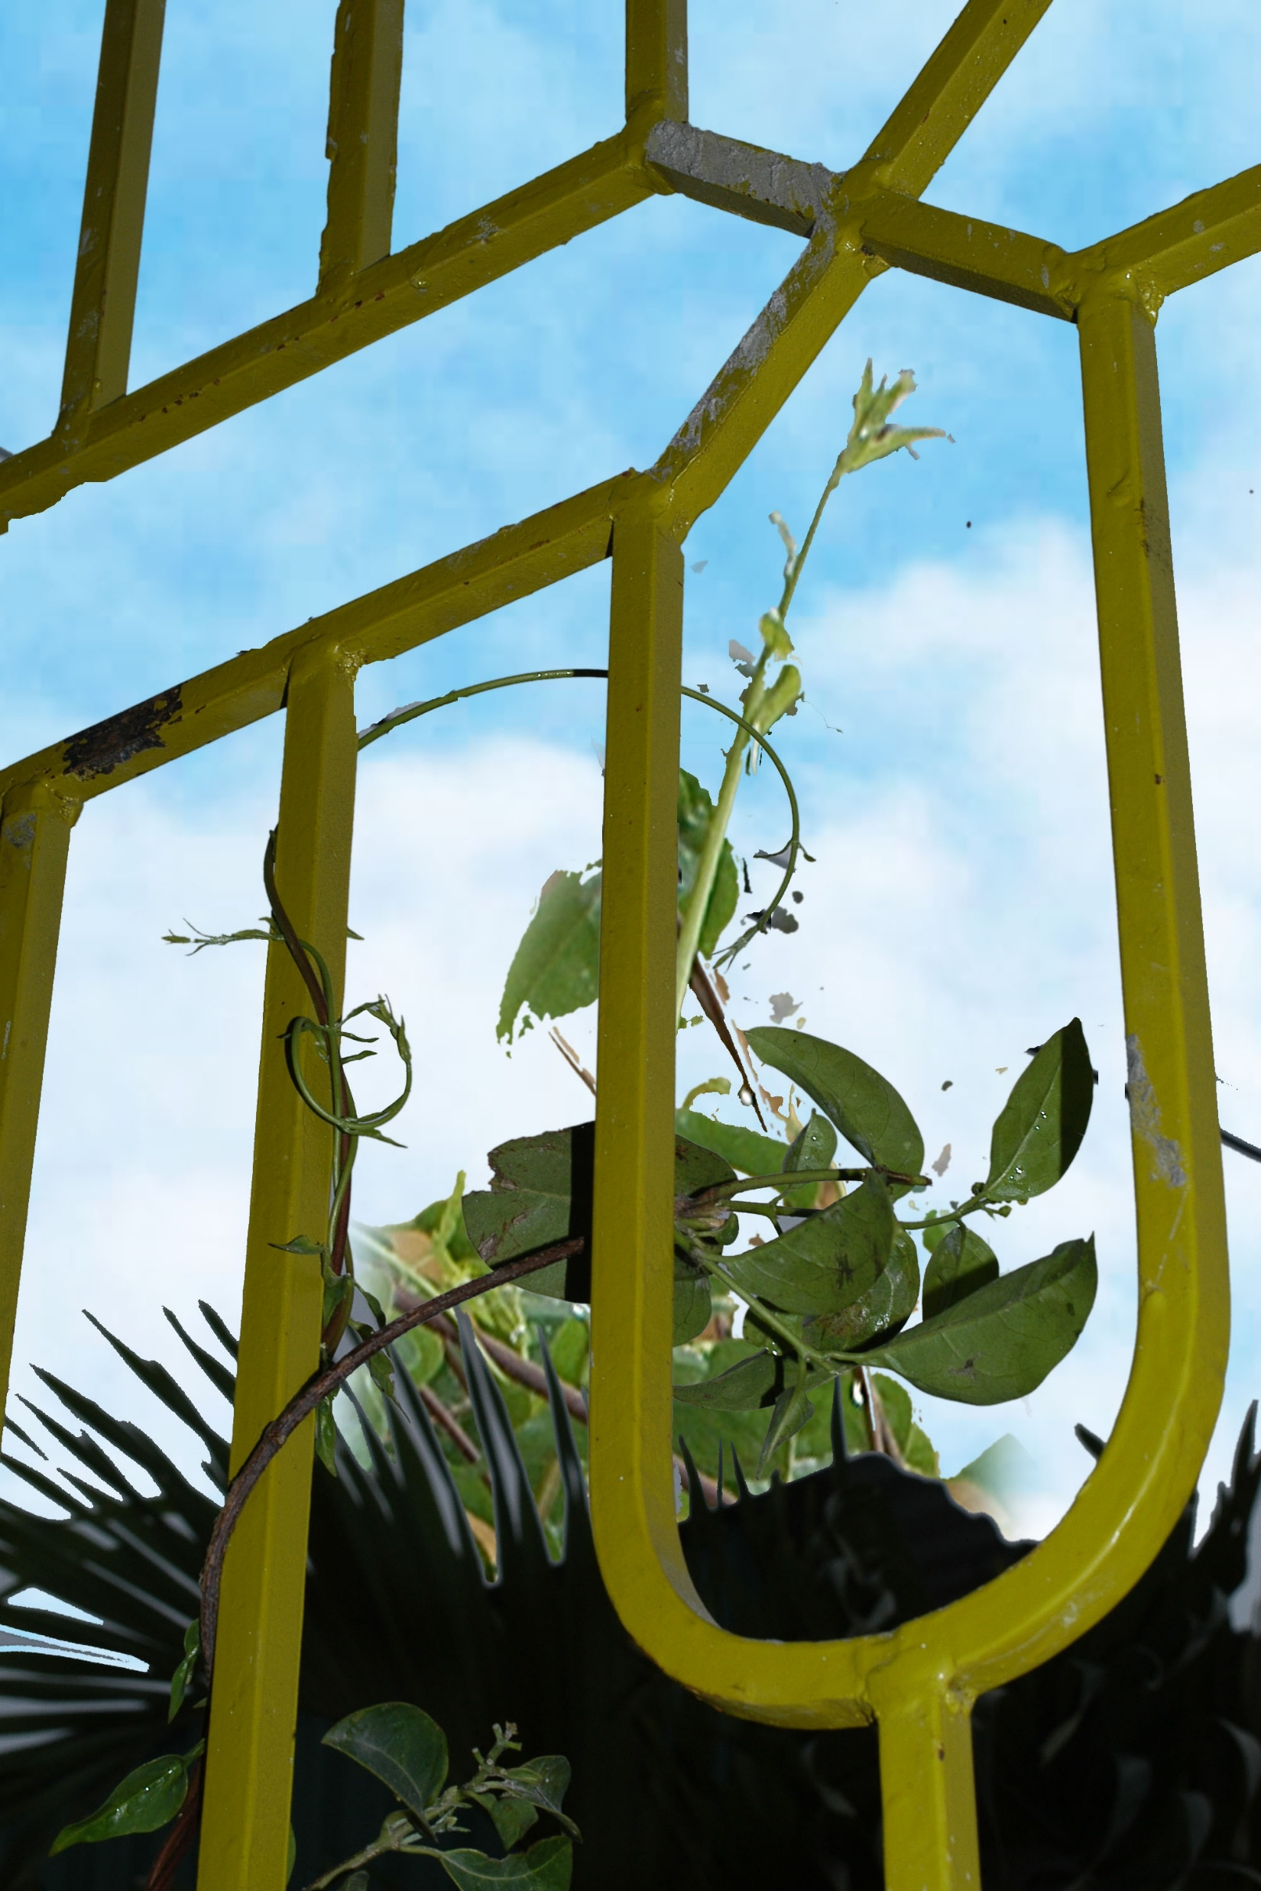
Hỏi vì sao
Cây trả lời
Và nghển cổ
lên trời cao

Slide 8
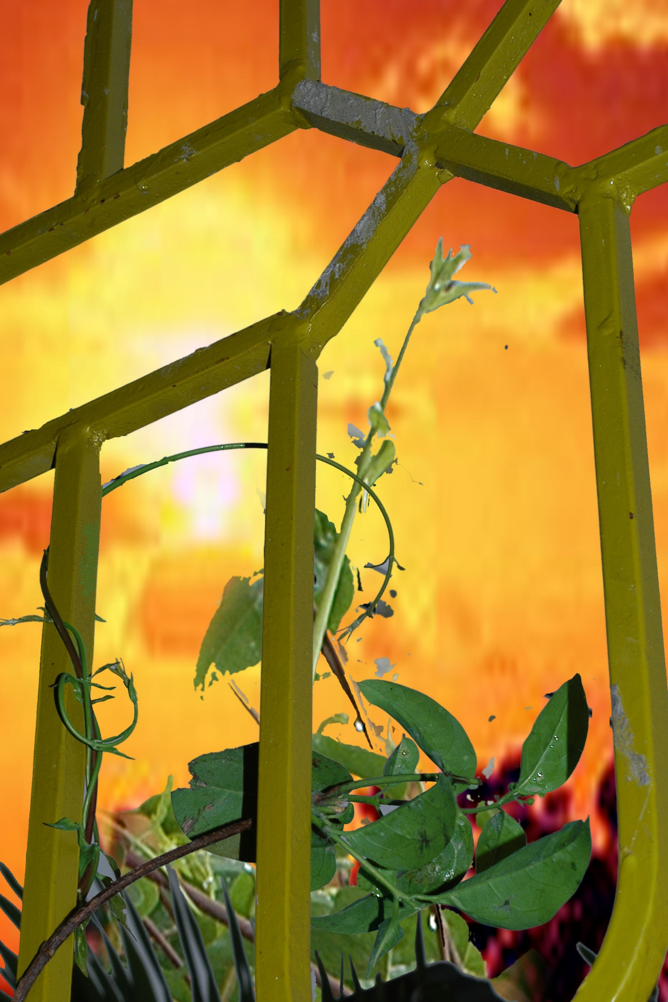
Ra ngài trời
Cho dễ thở
Tắm nắng gió

Slide 9
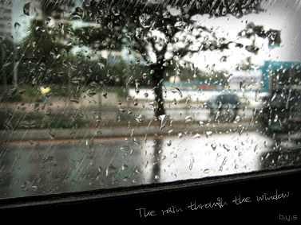
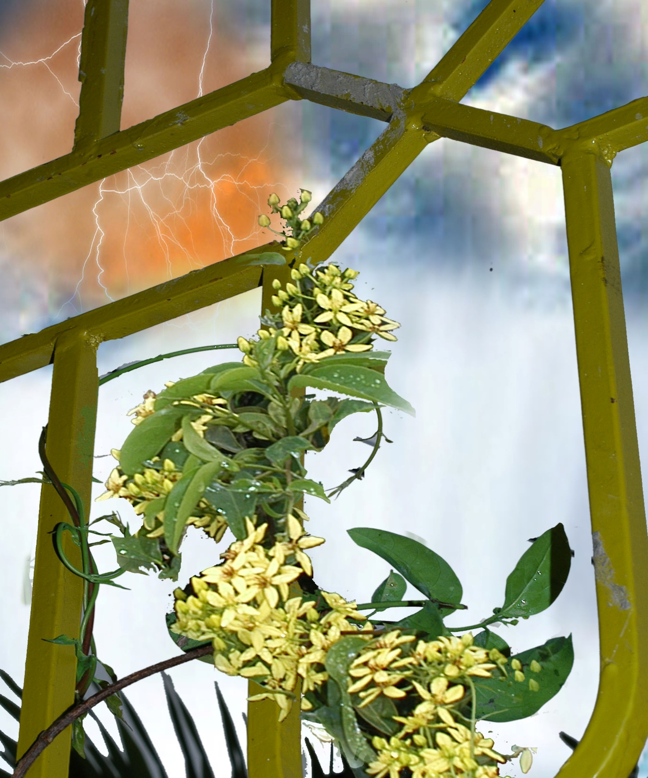
Gội mưa rào
Cây mới cao
Hoa mới đẹp

Slide 10
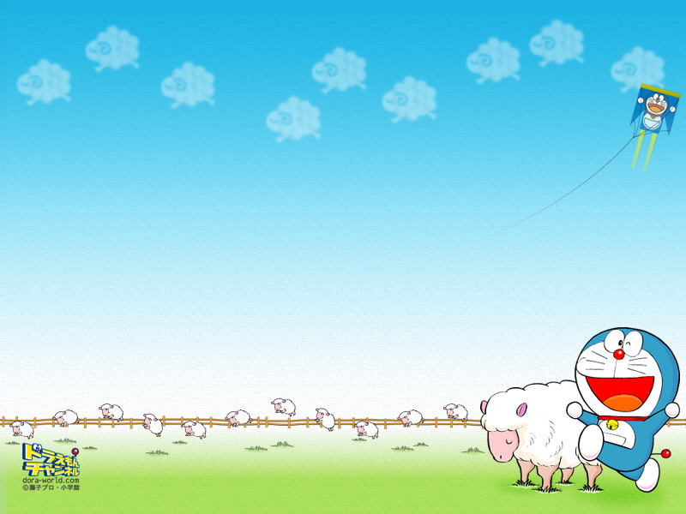
B.HOẠT ĐỘNG 2:
Đàm thoại , trích dẫn,

Slide 11
? Cô vừa đọc cho các con nghe bài thơ gì? do ai sáng tác?
? Cây dây leo như thế nào
? Cây dây leo sống ở đâu

Slide 12
Cây dây leo
Bé tý teo
Ở trong nhà

Slide 13
? Cây dây leo ở trong nhà sau đó đã làm gì

Slide 14
Lại bò ra
Ngoài cửa sổ

Slide 15
Và nghển cổ
lên trời cao

Slide 16
Cây dây leo bò ra cửa sổ làm gì?

Slide 17
Ra ngoài trời
Cho dễ thở
Tắm nắng gió

Slide 18
Gội mưa rào

Slide 19
? Nhờ được tắm nắng gió cây thế nào

Slide 20

Cây mới cao
Hoa mới đẹp
C©y Hoa d©y leo

Slide 21
Muốn cây được tươi tốt thì chúng ta phải làm gì ?

Slide 22

C.Hoạt động 3:
Dạy trẻ đọc thơ

Slide 23


Củng cố - Kết thúc
Chơi trò chơi Gieo hạt

Slide 24
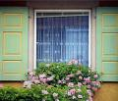
Kính chào và hẹn gặp lại
Giờ học đến đây là kết thúc

